Slide 1
Научна етика

Slide 2
НАУКА

Slide 3
Аристотел дава името „етика“ на тази обособила се част в единното философско знание, която се занимава с добродетелността и правилността на човешкото поведение и живот.

Slide 4
Науката е отношение – връзка между:

Slide 5
ЕТИЧЕСКИ КОМПОНЕНТИ (стандарти):

Slide 6
Етически стандарти

Slide 7
Приложни етики

Slide 8
Етика в науката

Slide 9
Етика в науката - като значима сфера в обществото

Slide 10
ПРАВА И ОТГОВОРНОСТИ НА УЧЕНИТЕ*

Slide 11
ВЪЗРАЖЕНИЯ

Slide 12
ЦЕННОСТИ

Slide 13
НАУЧНАТА ПОЧТЕНОСТ (необходимост от овладяване)

Slide 14
Критерий за правилност / решения

Slide 15
Научната работа

Slide 16
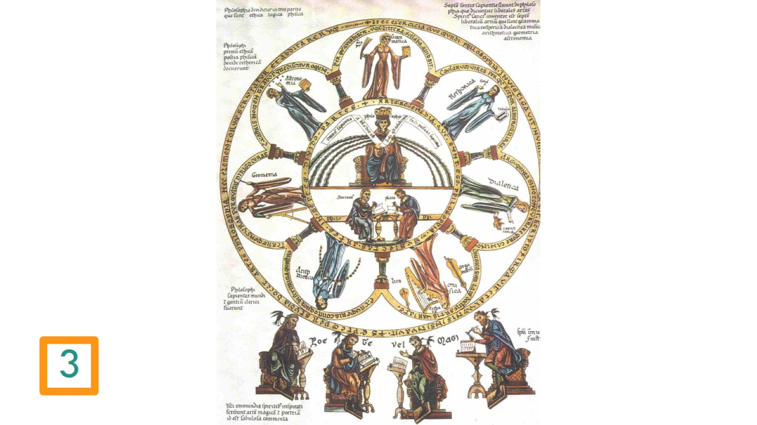
3

Slide 18
Граници на проблемното поле на етиката в науката

Slide 19
Граници на проблемното поле на етиката в науката

Slide 20
Граници на проблемното поле на етиката в науката

Slide 21
Граници на проблемното поле на етиката в науката

Slide 22
Граници на проблемното поле на етиката в науката

Slide 24
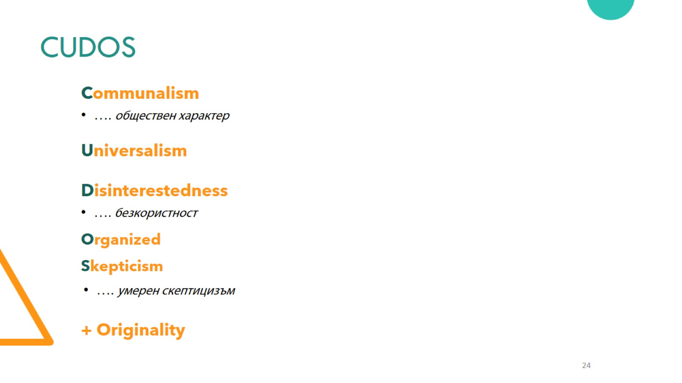
CUDOS

Slide 26
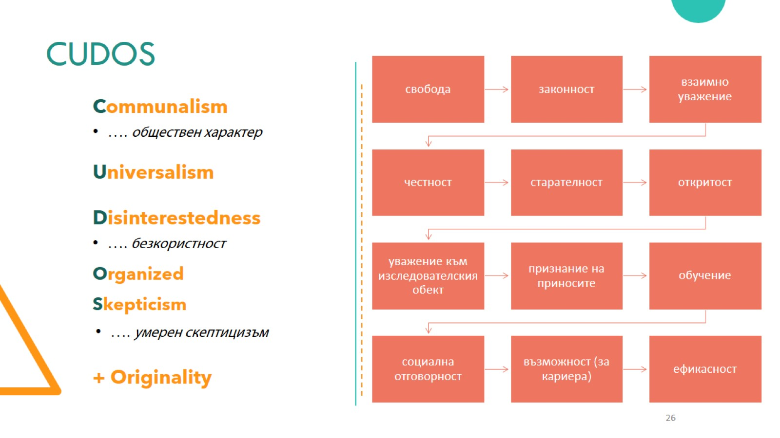
CUDOS

Slide 32
Домашна работа

Slide 34
Дерзайте!

